Slide 1

תובענות ייצוגיות
ריכוז אקדמי:
עו"ד אסף פינק, אסף פינק משרד עו"ד
asaf@asafplaw.co.il

Slide 2
חוק תובענות ייצוגיות 2006
עו"ד אסף פינק
מטרתו של חוק זה לקבוע כללים אחידים לעניין הגשה וניהול של תובענות ייצוגיות, לשם שיפור ההגנה על זכויות, ובכך לקדם בפרט את אלה:
1. מימוש זכות הגישה לביהמ"ש, לרבות סוגי אוכלוסיה המתקשים לפנות לביהמ"ש כיחידים.
2. אכיפת הדין והרתעה מפני הפרתו;
3. מתן סעד הולם לנפגעים מהפרת הדין;
4. ניהול יעיל, הוגן וממצה של תביעות.

Slide 3
המטרה
1. נגישות למשפט
2. אכיפה אזרחית
3. סעד במקרים של הפרות "סמויות"
4. יעילות שיפוטית

Slide 4
הסף הראשון – התוספת השניה
(א) לא תוגש תובענה ייצוגית אלא בתביעה כמפורט בתוספת השניה או בענין שנקבע בהוראת חוק מפורשת כי ניתן להגיש בו תובענה ייצוגית;

Slide 5
הסף השני – תביעה נגד רשות
על אף האמור, לא תוגש נגד רשות תובענה ייצוגית לפיצויים בגין נזק שנגרם על ידי צד שלישי, שעילתה הפעלה או אי הפעלה של סמכויות פיקוח, הסדרה או אכיפה של הרשות ביחס לאותו צד שלישי;
בסעיף קטן זה ובסעיפים 5(ב)(2), 9 ו-21 , "רשות" – כהגדרתה בסעיף 2 לחוק בתי משפט לענינים מינהליים.

Slide 6
מי רשאי להגיש
בקשה לאישור תובענה ייצוגית
(1) אדם שיש לו עילה בתביעה או בענין כאמור בסעיף 3(א), המעוררת שאלות מהותיות של עובדה או משפט המשותפות לכלל החברים הנמנים עם קבוצת בני אדם – בשם אותה קבוצה;

Slide 7
מי רשאי להגיש בקשה לאישור תובענה ייצוגית
(2) רשות ציבורית בתביעה או בענין כאמור בסעיף 3(א), שבתחום אחת המטרות הציבוריות שבהן עוסקת הרשות הציבורית – בשם קבוצת בני אדם אשר אותה תביעה או אותו ענין, מעוררים שאלות מהותיות של עובדה או משפט המשותפות לכלל החברים הנמנים עמה;
סעיף 2 הגדרות: "רשות ציבורית" – גוף המנוי בתוספת הראשונה;
תוספת ראשונה (סעיף 1 – ההגדרה "רשות ציבורית")
1. נציבות שוויון זכויות לאנשים עם מוגבלות.
2. הרשות לשמירת הטבע והגנים הלאומיים.
3. נציבות שוויון הזדמנויות בעבודה.

Slide 8
מי רשאי להגיש בקשה לאישור תובענה ייצוגית
(3) ארגון בתביעה או בענין כאמור בסעיף 3(א), שבתחום אחת המטרות הציבוריות שבהן עוסק הארגון – בשם קבוצת בני אדם אשר אותה תביעה או אותו ענין מעוררים שאלות מהותיות של עובדה או משפט המשותפות לכלל החברים הנמנים עמה, ובלבד שבית המשפט שוכנע כי, בנסיבות הענין, קיים קושי להגיש את הבקשה בידי אדם כאמור בפסקה (1) ואולם, המועצה הישראלית לצרכנות כהגדרתה בחוק המועצה הישראלית לצרכנות, התשס"ח-2008, תהיה רשאית להגיש בקשה לאישור תובענה כתובענה ייצוגית, אף אם אין קושי להגיש את הבקשה בידי אדם כאמור בפסקה (1).

Slide 9
הוכחת הנזק - לכאורה
(ב) לענין סעיף זה, כאשר אחד מיסודות העילה הוא נזק –
(1) בבקשה לאישור שהוגשה בידי אדם כאמור בסעיף קטן (א)(1) – די בכך שהמבקש יראה כי לכאורה נגרם לו נזק;
(2) בבקשה לאישור שהוגשה בידי רשות ציבורית כאמור בסעיף קטן (א)(2) או בידי ארגון כאמור בסעיף קטן (א)(3) – די בכך שהמבקש יראה כי לכאורה נגרם נזק לחבר הקבוצה או כי קיימת אפשרות סבירה שנגרם נזק לקבוצה שבשמה הוגשה הבקשה.

Slide 10
פרוצדורה – סעיף 5
בקשה לאישור תוגש בליווי תצהיר
לבקשה יצורף נוסח התובענה
התקנות מסדירות את צורת הבקשה:
(א) בבקשה לאישור יפרט בעל הדין את טיעוניו, כולל אסמכתאות, לרבות בעניינים האלה:
(1) הפרט בתוספת השנייה
(2) בקשה על ידי אדם – העובדות המקימות את עילת התביעה האישית של המבקש והוראות הדין המקימות לו את עילת התביעה;
(3) בקשה על ידי רשות ציבורית – הטעמים המצביעים על כך שהתביעה היא בתחום אחת המטרות הציבוריות שבהן עוסקת הרשות;
(4) בקשה על ידי ארגון– העובדות המצביעות על היותו ארגון כהגדרתו בחוק והטעמים המצביעים על כך שהתביעה היא בתחום אחת המטרות הציבוריות שעוסק הארגון;

Slide 11
צורת הבקשה – תקנות ס' 2
(5) העובדות המקימות את עילת התביעה של הקבוצה, הוראות הדין המקימות את עילת התביעה לקבוצה והנימוקים שעל פיהם באה עילת התביעה בגדרו של הפרט בתוספת השנייה
(6) הגדרת הקבוצה שאותה הוא מבקש לייצג, והמספר המשוער של חבריה; ככל שסבור שלא ניתן לשער את מספר חברי הקבוצה – יפרט את הסיבה לכך;
(7) הסכום או השווי המשוערים של תביעותיהם של כל הנמנים עם הקבוצה והאופן שבו חושב או הוערך סכום התביעה; ככל שסבור שלא ניתן לשער את הסכום או השווי המשוערים כאמור – יפרט הוא את הסיבה לכך;
(8) הטעמים המצביעים על כך שקיים יסוד סביר כי המבקש ובא כוחו ייצגו וינהלו את עניינם של כלל חברי הקבוצה בדרך הולמת ובתום לב;
(9) שאלות מהותיות של עובדה או משפט המשותפות לקבוצה והנימוקים המצביעים על כך שקיימת אפשרות סבירה שהשאלות כאמור יוכרעו לטובת הקבוצה;
(10) הטעמים להיות תובענה ייצוגית הדרך היעילה וההוגנת להכרעה במחלוקת בנסיבות העניין;
(11) שכר הטרחה המוצע של בא הכוח המייצג ודרך חישובו, לצורך אישורו כאמור שבסעיף 23 לחוק;
(12) הגמול המוצע למבקש ודרך חישובו, לצורך אישור כאמור בסעיף 22 לחוק;
(13) פרטי בקשה אחרת לאישור או תובענה ייצוגית אחרת אשר השאלות המהותיות של עובדה או משפט המשותפות לחברי הקבוצה המתעוררות בה, כולן או חלקן, זהות או דומות בעיקרן לשאלות המתעוררות בבקשה לאישור, בפנקס;
(14) הוגשה בקשה לאישור לפי פרט 10 לתוספת השנייה בחוק – הצהרה כי לא חל על העובד הסכם קיבוצי שמעבידו או שארגון המעבידים שמעבידו חבר בו צד לו.

Slide 12
סמכות מקומית וענינית
(ב) (1) בקשה לאישור תוגש לבית המשפט אשר לו הסמכות הענינית והמקומית לדון בתובענה הייצוגית אם תאושר,
ולענין הסמכות הענינית, יראו את סכום התביעה או שווי נושאה כסכום או כשווי המצטבר של תביעותיהם של כל הנמנים עם הקבוצה שבשמה מוגשת הבקשה לאישור.

Slide 13
רשות
5 (ב) (2) בקשה לאישור נגד רשות בתביעה שעילתה החלטה של הרשות ושהסעד המבוקש בה הוא פיצויים או השבה, לרבות השבת סכומים שגבתה הרשות כמס, אגרה או תשלום חובה אחר, תוגש לבית משפט לענינים מינהליים; בסעיף קטן זה, "החלטה של רשות" – כהגדרתה בסעיף 2 לחוק בתי משפט לענינים מינהליים.

Slide 14
הפנקס
6(א) הוגשה בקשה לאישור, ישלח המבקש הודעה למנהל בתי המשפט בדבר הגשתה ויצרף להודעה העתק מהבקשה ומנוסח התובענה נושא הבקשה, לשם רישומם בפנקס.
(ב) השר רשאי לקבוע הוראות בדבר אופן מסירת הודעה לפי סעיף זה והפרטים שיש לכלול בה וכן רשאי הוא לקבוע חובת מסירת הודעה בדבר הגשת בקשה לאישור, בצירוף העתק מהבקשה ומנוסח התובענה נושא הבקשה, דרך כלל או לסוגים של בקשות לאישור, לגוף או לבעל תפקיד, הכל כפי שיקבע; בית המשפט רשאי להורות על מסירת הודעה בדבר הגשת בקשה לאישור או העתק מהבקשה גם לגורם אחר.
http://elyon1.court.gov.il/heb/tovanot_yezugiyot/list.htm

Slide 15
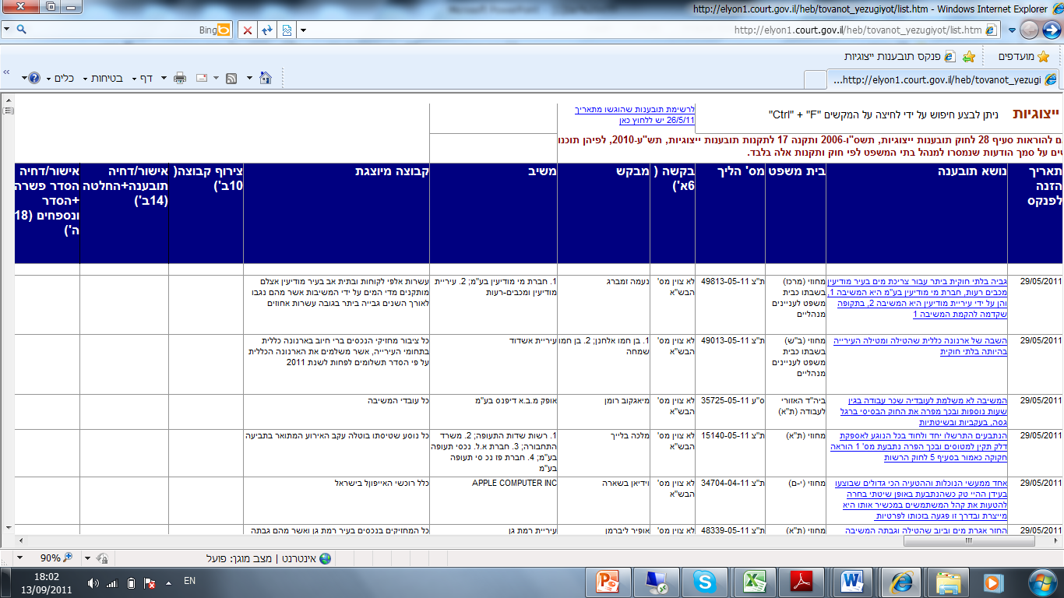

Slide 16
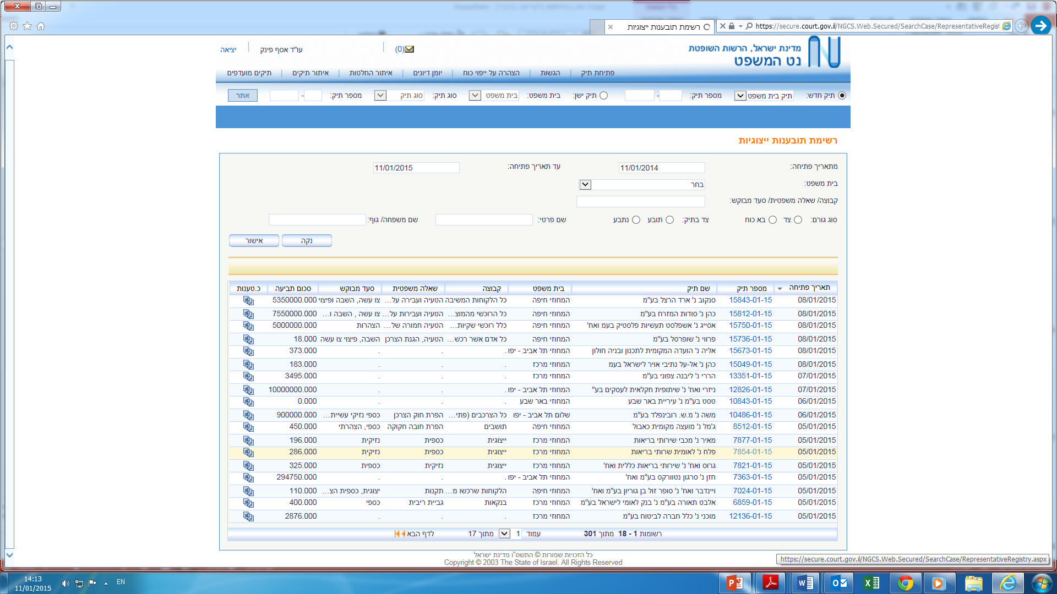
החל מ1.9.14 הפנקס בנט המשפט

Slide 17
בקשה לאישור קודמת
בקשה לאישור קודמת או תובענה ייצוגית קודמת
7. (א) (1) מצא בית המשפט שאליו הוגשה בקשה לאישור כי תלויה ועומדת בקשה לאישור קודמת או תובענה ייצוגית קודמת, אשר מתעוררות בה שאלות משותפות של עובדה או משפט, הזהות או דומות בעיקרן לשאלות המתעוררות בבקשה לאישור, רשאי הוא, אם מצא שהדבר מוצדק בנסיבות העניין, להורות על העברת הדיון בבקשה לאישור לבית המשפט שאליו הוגשה הבקשה לאישור הקודמת או התובענה הייצוגית הקודמת, ואם נקבע השופט או המותב שידון בבקשה הקודמת או בתובענה הקודמת – לאותו שופט או מותב.
(2) מצא בית המשפט כי מתקיים האמור בפסקה (1), והיתה הקבוצה שבשמה הוגשה הבקשה לאישור המאוחרת זהה או דומה בעיקרה לקבוצה שבשמה הוגשה הבקשה לאישור הקודמת או התובענה הייצוגית הקודמת, יורה בית המשפט על העברת הדיון בבקשה לאישור המאוחרת לבית המשפט שאליו הוגשה הבקשה לאישור הקודמת או התובענה הייצוגית הקודמת, ואם נקבע השופט או המותב שידון בבקשה הקודמת או בתובענה הקודמת – לאותו שופט או מותב.
(ב) על בית משפט שאליו הועבר הדיון כאמור בסעיף קטן (א) יחולו ההוראות כמפורט להלן, לפי הענין:
(1) לענין בקשה לאישור קודמת שטרם החל הדיון בה – בית המשפט רשאי להורות על צירוף הבקשה לאישור המאוחרת לבקשה לאישור הקודמת ולדון בהן יחדיו, או על מחיקת אחת הבקשות, כולה או חלקה, ורשאי הוא להורות על צירוף או החלפה של מבקש או של בא כוח מייצג, והכל כדי שענינה של הקבוצה ייוצג וינוהל בדרך הטובה והיעילה ביותר;
(2) לענין בקשה לאישור קודמת שהחל הדיון בה – בית המשפט רשאי להורות כאמור בפסקה (1), ובלבד שלא יורה על החלפת המבקש שהגיש את הבקשה לאישור הקודמת או בא הכוח המייצג, אלא אם כן שוכנע שהדבר דרוש כדי שענינה של הקבוצה ייוצג וינוהל בדרך הטובה והיעילה ביותר, והכל בהתחשב בשלב שבו נמצא הדיון בבקשה לאישור;
(3) לענין תובענה ייצוגית קודמת שהוגשה בשם אותה קבוצה, כולה או חלקה – בית המשפט יורה על מחיקת הבקשה לאישור המאוחרת, כולה או חלקה, ואולם רשאי הוא להורות אחרת מטעמים מיוחדים שיירשמו, ובלבד שלא יורה על צירוף עילות תביעה נוספות או חברי קבוצה נוספים אלא אם כן מצא כי התקיימו לגבי עילות תביעה או חברי קבוצה כאמור כל התנאים וההליכים הנדרשים לפי חוק זה לשם אישור תובענה ייצוגית; הורה בית המשפט על צירוף כאמור, יראו את החלטתו כהחלטה בבקשה לאישור.
(ג) בית המשפט לא יורה כאמור בסעיף קטן (ב)(1) עד (3) אלא לאחר שנתן לצדדים הזדמנות לטעון את טענותיהם לענין זה.

Slide 18
ואם הקודמת לא דווחה לפנקס?
ת"צ 17712-09-10 דבח נ' בזק החברה הישראלית לתקשורת בע"מ
ת"צ 38346-01-11 דינרי ואח' נ' בזק החברה הישראלית לתקשורת בע"מ ואח'
כבוד השופטת אסתר שטמר – מחוזי מרכז:
"דרך המלך של העדפת התובענה המוקדמת מקובלת עלי, לא רק משום שסעיף 7(א) פוסע בדרך זו, אלא גם בהיותה פשוטה, אחידה וברורה. גדולתה בכך שמי שמבקש להגיש תובענה יכול להוודע דבר הגשת התובענה הקודמת מתוך עיון בפנקס התובענות הייצוגיות, לבחון במה אם בכלל שונה זו שלו מזו שהוגשה קודם לכן, ולהמנע מהגשת התובענה בכלל, או להתאים את התובענה שיגיש, ולהבדילה מזו שכבר נרשמה. במלים אחרות, להמנע ממהלך שעלול לגרום לו עצמו נזק בהכנת התובענה הייצוגית. העדפת התובענה המוקדמת גם תיצור תמריץ שלילי להעתקת תובענות או חלקי תובענות שכבר הוגשו.
בנסיבות שלפני נמנע מן המבקשים בבקשה המאוחרת לבחון את ענינם אל מול פנקס התובענות הייצוגיות. הדבר נובע מתקלה שאירעה אצל ב"כ המבקש בתובענה המוקדמת. על כן, אין לראות בסדר הגשת התובענות חזות הכל.
משניטלה הבכורה מן הבקשה המוקדמת, יש להעדיף את הבקשה המאוחרת שלא תרמה לתקלה המשפטית, ולכאורה – רק לכאורה – רחבה יותר, בכך שעירבה בפרשה גם את חברת בנק הדואר."

Slide 19
מה בוחן בית המשפט בשלב האישור?
8. (א) בית המשפט רשאי לאשר ת' ייצוגית, אם מצא שהתקיימו כל אלה:
(1) התובענה מעוררת שאלות מהותיות של עובדה או משפט המשותפות לכלל חברי הקבוצה, ויש אפשרות סבירה שהן יוכרעו בתובענה לטובת הקבוצה;
(2) תובענה ייצוגית היא הדרך היעילה וההוגנת להכרעה במחלוקת בנסיבות הענין;
(3) קיים יסוד סביר להניח כי עניינם של כלל חברי הקבוצה ייוצג וינוהל בדרך הולמת; הנתבע לא רשאי לערער או לבקש לערער על החלטה בענין זה;
(4) קיים יסוד סביר להניח כי עניינם של כלל חברי הקבוצה ייוצג וינוהל בתום לב.

Slide 20
ואם יש 53?
לפיכך, המסקנה המתבקשת, להשקפתי, היא כי סעיף 7(א)(1) לחוק תובענות ייצוגיות אינו נותן מענה שלם לקשיים הדיוניים המעשיים, שעשויים להיווצר כתוצאה מהגשת מספר תובענות ייצוגיות, המעוררות שאלות עובדתיות ומשפטיות משותפות. זאת, למצער כאשר עסקינן בשלושה הליכים ומעלה, ובמיוחד אם הם נדונים בבתי משפט שונים. לעומת זאת, הוראת תקנה 7 לתקנות הדין האזרחי מאפשרת את ריכוז הדיון במספר תובענות רב בבית משפט אחד, וזאת תוך ראיית התמונה המלאה של כלל התיקים שאיחוד הדיון בהם עומד על הפרק. כמו כן מאפשרת תקנה 7 לנשיא בית המשפט העליון להתחשב בשיקולי יעילות ועומס כלל מערכתיים, באופן שאינו מתאפשר בהליך לפי סעיף 7(א)(1) לחוק תובענות ייצוגיות. בנסיבות אלה איני סבור כי יש לראות את סעיף 7(א)(1) לחוק תובענות ייצוגיות כ"הוראה אחרת לעניין הנדון", השוללת את תחולת תקנה 7 לתקנות סדר הדין האזרחי על תובענות ייצוגיות או בקשות לאישור תובענות ייצוגיות.
בש"א 8226/12 דיפלומט מפיצים (1968) בע"מ נ' פתחי בשתאוי

Slide 21
רשאי או חייב?
(ב) על אף הוראות סעיף קטן (א) –
(1) הוגשה בקשה לאישור נגד המדינה, רשות מרשויותיה, רשות מקומית או תאגיד שהוקם על פי דין ושוכנע בית המשפט כי עצם ניהול ההליך כתובענה ייצוגית צפוי לגרום נזק חמור לציבור הנזקק לשירותיו של הנתבע או לציבור בכללותו לעומת התועלת הצפויה מניהולו בדרך זו לחברי הקבוצה ולציבור, ולא ניתן למנוע את הנזק בדרך של אישור בשינויים כאמור בסעיף 13, רשאי בית המשפט להתחשב בכך בבואו להחליט אם לאשר תובענה ייצוגית;
(2) הוגשה בקשה לאישור נגד גוף המספק שירות חיוני לציבור, תאגיד בנקאי, בורסה, מסלקה או מבטח, ושוכנע בית המשפט כי עצם ניהול ההליך כתובענה ייצוגית צפוי לגרום נזק חמור לציבור הנזקק לשירותיו של הנתבע או לציבור בכללותו, כתוצאה מפגיעה ביציבותו הכלכלית של הנתבע, לעומת התועלת הצפויה מניהולו בדרך זו לחברי הקבוצה ולציבור, ולא ניתן למנוע את הנזק בדרך של אישור בשינויים כאמור בסעיף 13, רשאי בית המשפט להתחשב בכך בבואו להחליט אם לאשר תובענה ייצוגית.
(ג)(1) בית המשפט רשאי לאשר תובענה ייצוגית אף אם לא התקיימו התנאים האמורים בסעיף קטן (א)(3) או (4), אם מצא כי ניתן להבטיח את קיומם של תנאים אלה בדרך של צירוף תובע מייצג או בא כוח מייצג או החלפתם, או בדרך אחרת; אישר בית המשפט תובענה ייצוגית בהתאם להוראות פסקה זו, יתן בהחלטתו הוראות לשם הבטחת ייצוג וניהול ענינם של חברי הקבוצה בדרך הולמת ובתום לב כאמור באותו סעיף קטן.
ג(2) מצא בית המשפט כי התקיימו כל התנאים האמורים בסעיף קטן (א), ואולם לא מתקיימים לגבי המבקש התנאים שבסעיף 4(א)(1) עד (3), לפי הענין, יאשר בית המשפט את התובענה הייצוגית אך יורה בהחלטתו על החלפת התובע המייצג.

Slide 22
הגדרת הקבוצה
10. (א) אישר בית המשפט תובענה ייצוגית, יגדיר בהחלטתו את הקבוצה שבשמה תנוהל התובענה; לא ייכלל בקבוצה אדם שעילת תביעתו נוצרה לאחר המועד שבו אושרה התובענה הייצוגית כאמור.
בימ"ש רשאי להתיר צירוף של אדם נוסף שלא נכלל בקבוצה
בית משפט רשאי להגדיר תת-קבוצה אם יש שוני בשאלות של עובדה או משפט

Slide 23
יציאה מהקבוצה לעומת הצטרפות
הסדרי opt-in וopt-out
סעיף 11 הכלל הוא opt-out
סעיף 12 בנסיבות מיוחדות ניתן להגדיר הסדר opt-out בד"כ במקרים שקל לזהות ולאתר את חברי הקבוצה, קיימת אפשרות שיוגשו תובענות בעילות התביעה בידי חלק ניכר של הקבוצה, סכום התובענה ניכר ביחד לכל אחד מהקבוצה.
בעילה לפי התוספת ה3 לא ניתן לאשר ייצוגית כopt-in: הגבלים עסקיים וניירות ערך.

Slide 24
אישור הבקשה והפיכתה לתובענה
13. בית המשפט רשאי לאשר תובענה ייצוגית בכל שינוי שיחליט עליו ביחס לבקשה לאישור, והכל כפי שייראה לו ראוי לשם הבטחת ניהול הוגן ויעיל של התובענה הייצוגית.
14 (א) אישר ביהמ"ש התובענה הייצוגית, יפרט את כל אלה:
(1) הגדרת הקבוצה שבשמה תנוהל התובענה הייצוגית,
(2) זהות התובע המייצג ובא הכוח המייצג;
(3) עילות התוב' ושאלות עובדה או משפט המשותפות לקבוצה;
(4) הסעדים הנתבעים.
(ב) הודעה על החלטת בית משפט בדבר אישור תובענה ייצוגית או בדבר דחיה של בקשה לאישור תימסר למנהל בתי המשפט בצירוף העתק ההחלטה, לשם רישומה בפנקס.

Slide 25
השתתפות בדיונים ס' 15
(א) בית המשפט רשאי להתיר לחבר קבוצה שבשמה מנוהלת תובענה ייצוגית, וכן לרשות ציבורית הפועלת לקידום מטרה ציבורית בקשר לענין שבו עוסקת התובענה הייצוגית או לארגון הפועל לקידום מטרה כאמור, אשר אינם התובע המייצג, להשתתף בדיונים בתובענה הייצוגית, אם מצא כי הדבר דרוש לשם ניהולה היעיל וההוגן של התובענה הייצוגית, וכן, לענין חבר קבוצה – לשם הגנה על ענינו של אותו חבר קבוצה, ולענין רשות ציבורית או ארגון – לשם הגנה על ענינם של חברי הקבוצה.
(ב) נעתר בית המשפט לבקשה להשתתף בדיונים כאמור בסעיף קטן (א), רשאי הוא ליתן הוראות בדבר אופן ההשתתפות כאמור.
(ג) הוראות סעיף זה יחולו, בשינויים המחויבים, גם לענין השתתפות בדיונים בבקשה לאישור.

Slide 26
הסתלקות מבקשה
א) מבקש, תובע מייצג או בא כוח מייצג, לא יסתלק מבקשה לאישור או מתובענה ייצוגית, אלא באישור בית המשפט, וכן לא יקבל, במישרין או בעקיפין, טובת הנאה מהנתבע או מאדם אחר בקשר להסתלקותו כאמור, אלא באישור בית המשפט; בהחלטתו אם לאשר טובת הנאה כאמור, ישקול בית המשפט את אלה:
(1) אם הבקשה לאישור ההסתלקות הוגשה לפני שאושרה התובענה הייצוגית – האם התובענה הראתה עילת תביעה לכאורה;
(2) התועלת שהביאה הבקשה לאישור או התובענה הייצוגית לחברי הקבוצה.
(ב) מבקש, תובע מייצג או בא כוח מייצג, המבקש להסתלק מבקשה לאישור או מתובענה ייצוגית, יצרף לבקשת ההסתלקות המוגשת לבית המשפט, תצהיר ובו יגלה, בגילוי נאות, את כל הפרטים המהותיים הנוגעים להסתלקות.
(ג) הסתלק מבקש, תובע מייצג או בא כוח מייצג מבקשה לאישור או מתובענה ייצוגית או שבית המשפט מצא שנבצר מאחד מאלה להמשיך בתפקידו בבקשה או בתובענה, לא יהיה בכך כדי להשפיע על המשך ניהול הבקשה לאישור או התובענה הייצוגית בידי מבקש אחר, תובע מייצג אחר או בא כוח מייצג אחר, לפי הענין.

Slide 27
עורך הדין בתובענה ייצוגית
23 (א) בית המשפט יקבע את שכר הטרחה של בא הכוח המייצג בעד הטיפול בתובענה הייצוגית, לרבות בבקשה לאישור; בא הכוח המייצג לא יקבל שכר טרחה בסכום העולה על הסכום שקבע בית המשפט כאמור.
בית המשפט, יתחשב בין השאר, בשיקולים אלה:
(1) התועלת שהביאה התובענה הייצוגית לחברי הקבוצה;
(2) מורכבות ההליך, הטרחה שטרח בא הכוח המייצג והסיכון שנטל על עצמו בהגשת התובענה הייצוגית ובניהולה, וכן ההוצאות שהוציא לשם כך;
(3) מידת החשיבות הציבורית של התובענה הייצוגית;
(4) האופן שבו ניהל בא הכוח המייצג את ההליך;
(5)הפער בין הסעדים הנתבעים בבקשה לאישור לבין הסעדים שפסק ביהמ"ש
(ג) בימ"ש רשאי לקבוע לב"כ מייצג שכ"ט חלקי על חשבון שכר הטרחה הכולל.

Slide 28
חובות בא כוח מייצג ס' 17
במילוי תפקידיו, יפעל בא כוח מייצג בנאמנות ובמסירות לטובת הקבוצה שבשמה הוגשה הבקשה לאישור או הקבוצה שבשמה מנוהלת התובענה הייצוגית, לפי הענין, כאילו היתה שולחתו, בשינויים המחויבים מכך שההליך הוא הליך ייצוגי.

Slide 29
הסדר פשרה
הגשת בקשה להסדר פשרה
גילוי נאות
תצהיר
פרסום
יועמ"ש + הנהלת בימ"ש
כל בעל גוף או תפקיד אחר
התנגדות
רשות ציבורית/ארגון*/יועמ"ש
אדם הנמנה עם הקבוצה
* באישור השר

Slide 30
הסדר פשרה
מינוי בודק
אי מינוי מטעמים מיוחדים שירשמו*
60 ימים לחוו"ד
החלטת ביהמ"ש לאשר את הסדר הפשרה או לדחותו
שכ"ט לעו"ד
פסיקת גמול לתובע ואף לארגון
פרסום פסק הדין
התיישנות
מעשה בית דין
* פס"ד סבו

Slide 31
חלוקת הפיצויים – הממונה ועוד
(ב) הורה בית המשפט על כך שכל חבר קבוצה יוכיח את זכאותו לפיצוי כספי או לסעד אחר, רשאי הוא ליתן הוראות בדבר –
(1) הדרך והמועד להוכחת הזכאות לסעד על ידי חברי הקבוצה ודרך חלוקתו, ורשאי הוא למנות לשם כך אדם בעל כישורים מתאימים (בסעיף זה – ממונה); החליט בית המשפט על מינוי ממונה, רשאי כל אדם הרואה את עצמו נפגע ממעשה או מהחלטה של הממונה, לפנות לבית המשפט אשר הורה על המינוי, ובית המשפט רשאי לאשר, לבטל, או לשנות את המעשה או ההחלטה, וליתן כל צו בענין, הכל כפי שימצא לנכון; שכרו והוצאותיו של הממונה, וכן אופן תשלומם, ייקבעו בידי השר;
(2) תשלום הוצאות, לחבר קבוצה, בסכום שיקבע בית המשפט או הממונה, בעד הטרחה הכרוכה בהוכחת הזכאות לפיצוי או לסעד כאמור.
(ג) מצא בית המשפט כי פיצוי כספי לחברי הקבוצה, כולם או חלקם, אינו מעשי בנסיבות הענין, בין משום שלא ניתן לזהותם ולבצע את התשלום בעלות סבירה ובין מסיבה אחרת, רשאי הוא להורות על מתן כל סעד אחר לטובת הקבוצה, כולה או חלקה, או לטובת הציבור, כפי שימצא לנכון בנסיבות הענין.

Slide 32
המשך פיצויים ופיצויים לדוגמא
ס' 13 לתקנות: בקביעת דרך ההוכחה לפי סעיף 20(ב)(1) לחוק יתחשב בית המשפט בסעד הצפוי לחבר הקבוצה למול העלות הצפויה של דרך ההוכחה.
סעיף 20 (ה)
בית המשפט לא יפסוק בתובענה ייצוגית פיצויים לדוגמה, וכן לא יפסוק פיצויים בלא הוכחת נזק,
למעט בתביעה כמפורט בפרט 9 בתוספת השניה,
ואולם אין באמור כדי למנוע פסיקת פיצויים בשל נזק שאינו נזק ממון.

Slide 33
פרסומים
(1) החלטת בית המשפט לאשר תובענה ייצוגית, לפי הוראות סעיף 8; בפרסום לפי פסקה זו יפורטו הפרטים המנויים בסעיף 14(א);
(2) החלטת בית המשפט לאשר את הסתלקותם של כל התובעים המייצגים או של כל באי הכוח המייצגים מתובענה ייצוגית או קביעת בית המשפט בדבר נבצרותם של התובעים ובאי הכוח כאמור להמשיך בתפקידם, מינוי תובע מייצג או בא כוח מייצג או החלטה על מחיקת תובענה ייצוגית.
(3) הגשת בקשה לאישור הסדר פשרה,
(4) החלטת בית המשפט לאשר הסדר פשרה;
(5) פסק דינו של בית המשפט בתובענה ייצוגית,
(ג) השר רשאי לקבוע חובת מסירת הודעה המפורסמת לחברי הקבוצה לפי סעיף זה, דרך כלל או לסוגים של בקשות לאישור או של תובענות ייצוגיות, לגוף או לבעל תפקיד, הכל כפי שיקבע; ביהמ"ש רשאי להורות על מסירת הודעה המפורסמת לחברי הקבוצה לפי סעיף זה.
(ד) נוסח ההודעות כאמור בסעיפים קטנים (א) ו-(ב), צורתן ואופן הצגתן יובאו לאישור בית המשפט בטרם פרסומן; הודעה שענינה החלטה או הוראה של בית משפט או הסדר פשרה, תכלול את עיקרי ההחלטה, ההוראה או הסדר הפשרה, לפי הענין, וכן הפניה לפנקס ולמקומות אחרים שבהם ניתן לעיין בנוסחם המלא, לרבות נספחיהם.

Slide 34
דוגמא להודעה

Slide 35
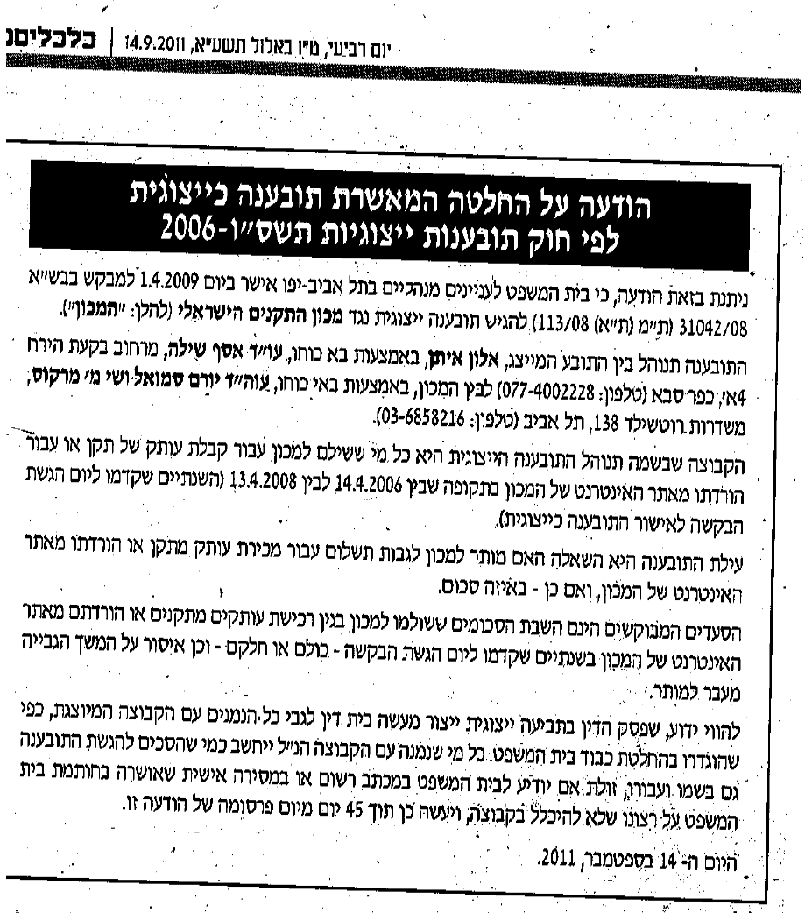
הודעה על אישור בקשה כתובענה

Slide 36
למי מדווחים
הפרט בתוספת ה-2 הגורם שאליו יש לשלוח את ההודעה
1 הממונה על הגנת הצרכן
2 המפקח על הביטוח
3 המפקח על הבנקים
4 הממונה על ההגבלים העסקיים
5 הרשות לניירות ערך
6 המשרד להגנת הסביבה
8 נציבות שוויון ההזדמנויות בעבודה
9 נציבות שוויון זכויות לאנשים עם מוגבלות
10 הממונה הראשי על יחסי עבודה

Slide 37
קרן למימון תובענות ייצוגיות
(א) מוקמת בזה קרן למימון תובענות ייצוגיות (בסעיף זה – הקרן), שתפקידה לסייע לתובעים מייצגים במימון בקשות לאישור ותובענות ייצוגיות, אשר יש חשיבות ציבורית וחברתית בהגשתן ובבירורן.
(ב) הקרן תנוהל בידי הנהלה בת תשעה חברים שימנה השר (בסעיף זה – ההנהלה), ואלה חבריה:
(1) אדם הכשיר להיות שופט של בית משפט מחוזי, אשר אינו עובד המדינה, והוא יהיה היושב ראש;
(2) נציג של הממונה על הגנת הצרכן כמשמעותו בחוק הגנת הצרכן;
(3) נציג של הממונה על הגבלים עסקיים כמשמעותו בחוק ההגבלים העסקיים;
(4) נציג של המפקח על הבנקים כמשמעותו בפקודת הבנקאות, 1941;
(5) נציג הממונה כהגדרתו בחוק הפיקוח על קופות גמל;
(6) נציג המשרד לאיכות הסביבה;
(7) נציג נציבות שוויון זכויות לאנשים עם מוגבלות;
(8) נציג היועץ המשפטי לממשלה;
(9) נציג ציבור בעל ידע וניסיון בתחום פעילותה של הקרן.

Slide 38
שינוי התוספות
30. השר, באישור ועדת החוקה חוק ומשפט של הכנסת, רשאי, בצו –
(1) לשנות את התוספת הראשונה;
(2) להוסיף על התוספת השניה, לאחר התייעצות עם שר האוצר;
(3) להוסיף על התוספת השלישית.
המשאלות שלי:
תביעה בעילה לפי חוק הדיור הציבורי
חוק פיצוי לנפגעי פוליו
חוק הגנת הפרטיות
הסתה לגזענות

Slide 39
שונות
נקודות נוספות
אגרה
פנייה מוקדמת
ערעורים
שקיפות
סעד הצהרתי
הוצאות
לא דיברנו
חדילה
הליך ההסתלקות
הוצאות - פס"ד אולסייל ואי אר אם

Slide 40
תם ולא נשלם...
לתגובות – asaf@asafplaw.co.il

